Slide 1
Tema 8: Ley de propiedad intelectual Punto 4 - SOFTWARE PRIVATIVO
Nerea Castellanos
Sandra Fraile
Stoycho Ivanov
Julia Martínez
Gaspar Rodríguez

Slide 2
Introducción
Qué es
Origen
Tipos
Características
Ventajas
Desventajas
Regulación

Slide 3
Términos
No existe un consenso para el opuesto del software libre:
Software propietario
Software de código cerrado
Software no libre
Software privado

Slide 4
Qué es
Software en el que el usuario tiene problemas para usarlo, modificarlo o distribuirlo
Concepto que se usa para cualquier programa que no es libre
No es sinónimo de software comercial
Puede distribuirse sin costes ni cuotas
Este tipo de software se conoce como freeware

Slide 5
Propietario
Tiene los derechos de autor, puede controlar y restringir los derechos del usuario sobre su programa
El propietario emplea restricciones en su:
Uso
Resdistribución
Análisis
Modificación

Slide 6







Ejemplos

Slide 7
Software privativo vs. Software libre
Las cuatro libertades del software libre | Software privativo | Software libre
Uso | ✗ | ✓
Análisis | ✗ | ✓
Redistribución | ✗ | ✓
Modificación | ✗ | ✓
Características | Software privativo | Software libre
Modelo de negocio | Licencias | Servicios adicionales
Código fuente | Cerrado | Abierto

Slide 8



Software privativo vs. Software libre
Los programas de software privativo más empleados tienes un sustituto de software libre:

Slide 9
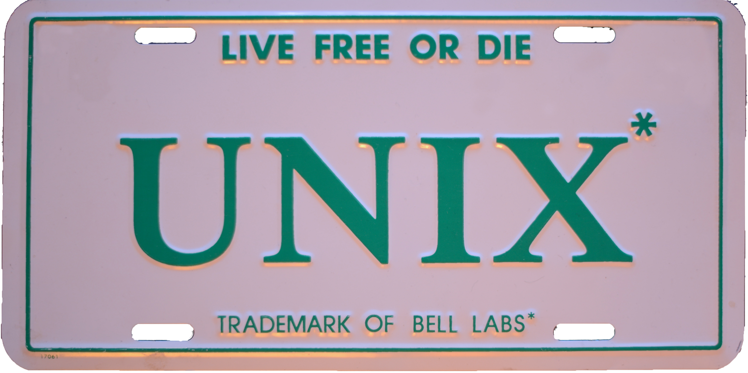
Origen
Años 60, laboratorios Bell proporcionaron el código fuente UNIX 1
Tiempo después comenzó a existir lo que
se conocer como software de
código cerrado.

Slide 10


Origen
1972 , cuando el gobierno de Estados Unidos obliga a IBM a distinguir entre software y hardware.
Dando lugar a los primeros intentos de cerrar el código de los programas.

Slide 11
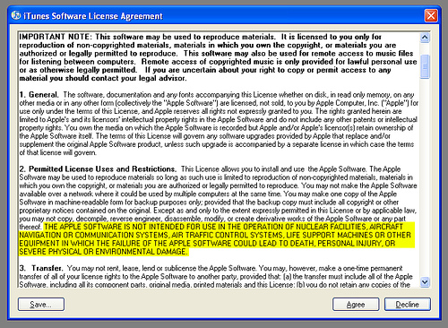
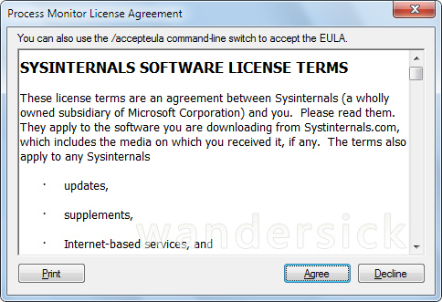
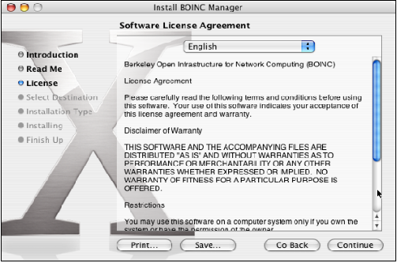
Origen
En esta década se crean las licencias de software propietario: hay que pagar por el derecho a uso.
EULA y Shrink-Wrap

Slide 12
Origen
EULA - End-user license agreement
Condiciones o limitaciones que debes aceptar para poder utilizar ese programa, aplicación, juego, producto, etc.

Slide 13
Origen
Shrink-Wrap
Control sobre la reproducción y distribución de copias del programa protegido, y como elementos que registren su decompilación y la exigibilidad de garantías por defectos del producto.

Slide 14
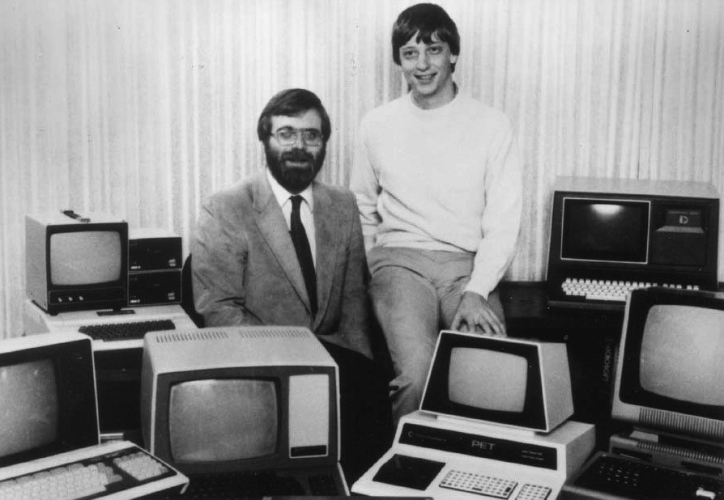
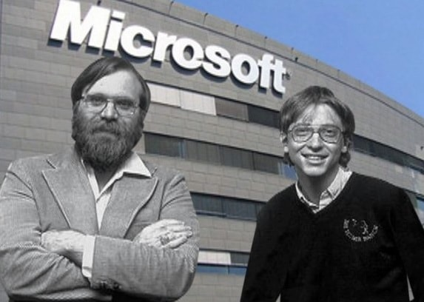
Origen
1975, Bill Gates y Paul Allen fundan Microsoft
Principal impulsor del software propietario

Slide 15
Tipos
Lo único que obtiene el usuario es el ejecutable
Distintos tipos -> Según las limitaciones en las licencias de usuario o en sus métodos de distribución

Slide 16
Tipos
De pago | Demos | Shareware | Freeware
Pagamos por el programa Lo instalamos en nuestro ordenador y lo utilizamos | Versión gratuita de un programa de pago Limitaciones que la versión de pago no tiene Se pueden copiar y distribuir como se quiera | Probar con todas las características pero limitadas Una vez pagado se libera y obtienes la versión completa | gratuito y su distribución es libre Limitación: siempre debe ser gratuito código sigue siendo restringido
Windows, Office, 3d Max Studio | Demo FIFA 26, Babylon | Office, Photoshop

Slide 17

Características
No puedes… !!!
Modificarlo libremente
Adaptarlo
Distribuir sin permiso del propietario

Slide 18

Ventajas y desventajas

Slide 19
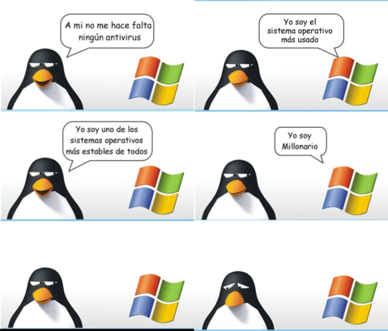

Slide 20
Ventajas
Calidad
Más compatibles
Mejores interfaces gráficas
Usabilidad
Personal especializado y con experiencia
Facilidad de adquisición
Más recursos económicos
Más especialistas

Slide 21
Desventajas
Puede tener mayor curva de aprendizaje
Solo los desarrolladores conocen su funcionamiento
El soporte técnico puede ser insuficiente
Es ilegal modificar el software
Los clientes dependen del proveedor
Perdida de soporte técnico, actualizaciones...
Las licencias son caras especialmente las de grupos de trabajo

Slide 22
Regulación
La ley española de propiedad intelectual es la encargada de regular, a través de sus artículos 95-104, la protección de los derechos de autor de los creadores de los programas de ordenador
Propiedad intelectual se define como
``…el conjunto de derechos que corresponden a los autores y a otros titulares (artistas, productores, organismos de radiodifusión…) respecto de las obras y prestaciones fruto de su creación…´´

